Slide 1
H. Radauskas
,,Rytas geležinkelio stoty”
Darbą atliko: 12 klasės
mokinės Viktorija Plerpaitė ir Andra Gasiūnaitė

Slide 2
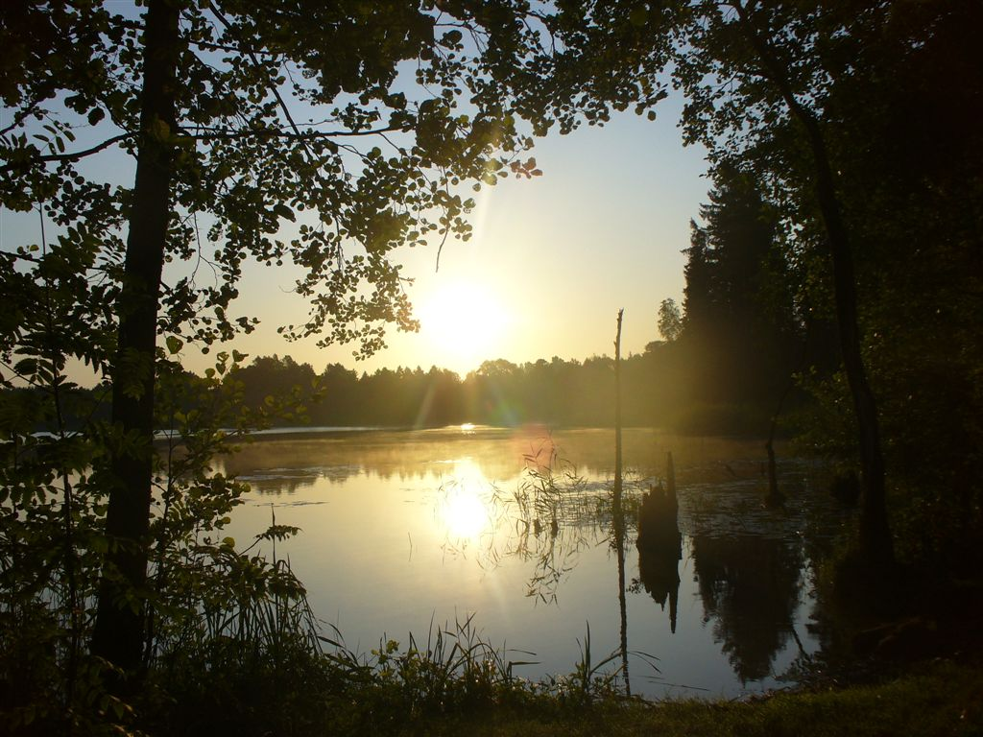
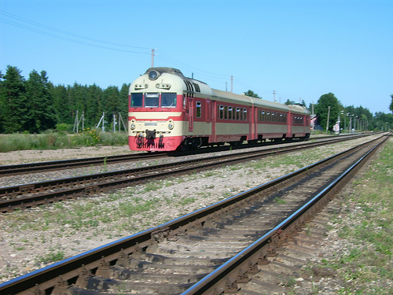
,,Rytas geležinkelio stoty”
Atrieda rytas traukiniais nerimstančiais.

Slide 3
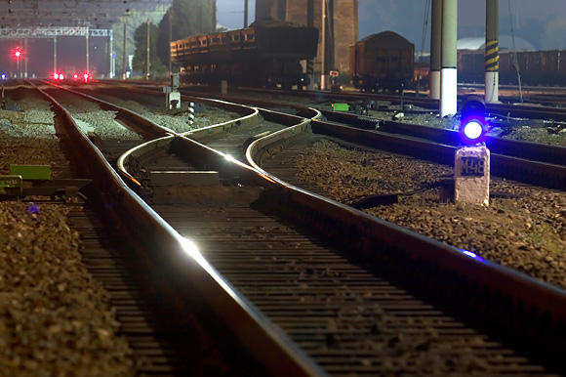
Jo žvilgiai spindi bėgių geležim.

Slide 4
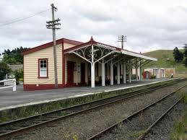
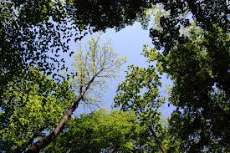
Dangus ir miškas ir peronas gimsta čia,

Slide 5
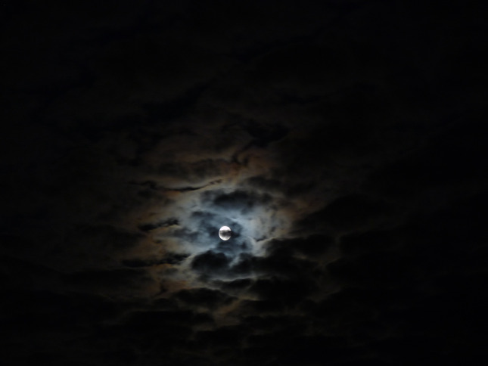
Kur buvo vien tik tamsuma graži.

Slide 6
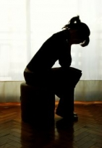
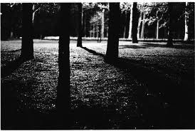
Iš nebuvimo, iš nakties, iš nerimo

Slide 7
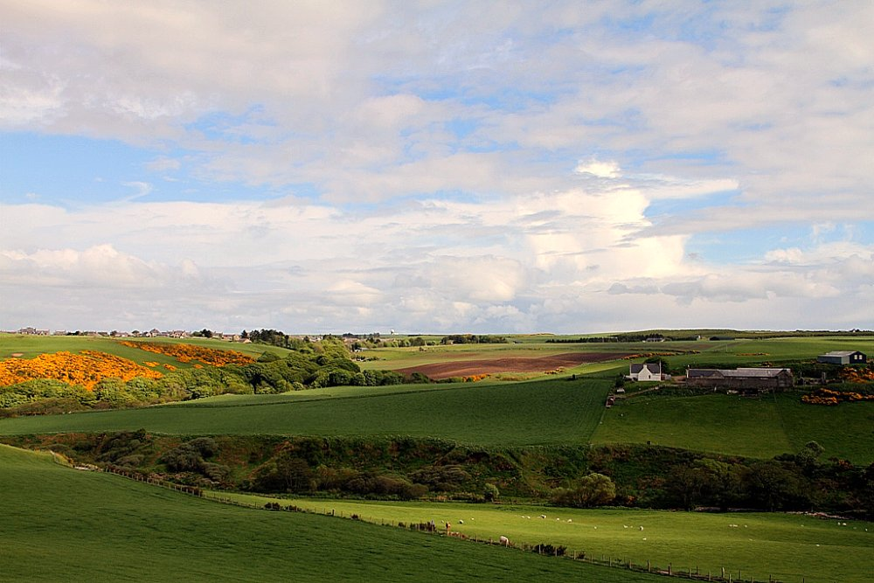
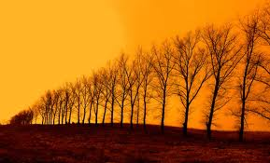
Išėmęs mėto tolius ir medžius.

Slide 8
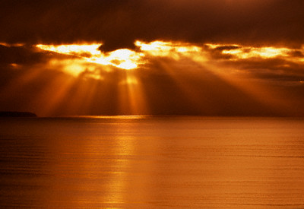
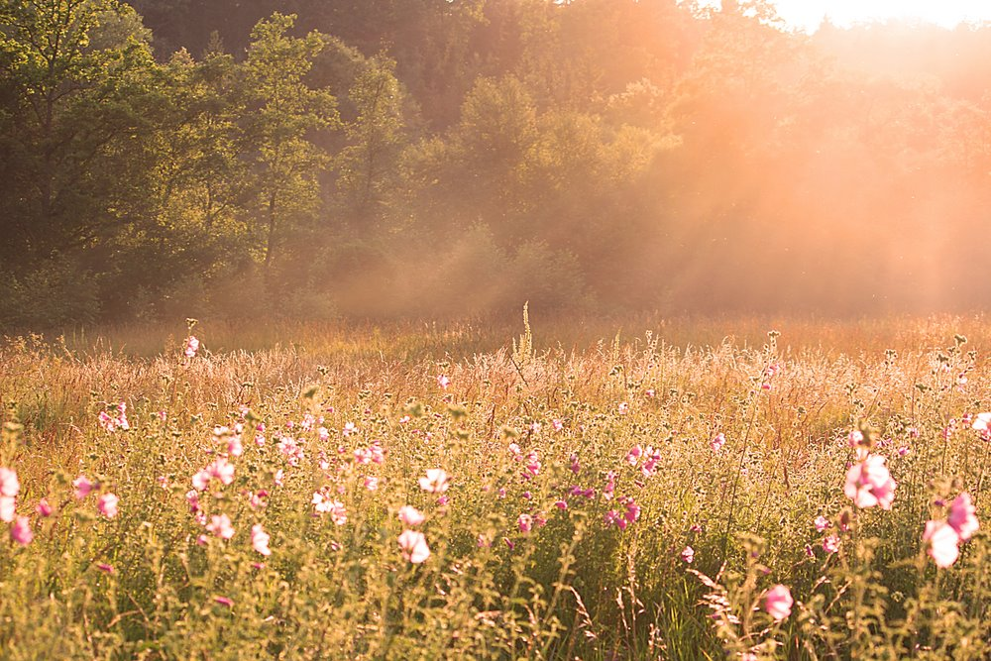
Pajutę spindulius, į pievą beriamus,

Slide 9
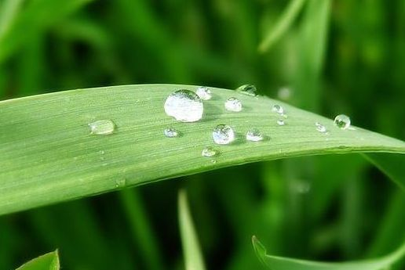
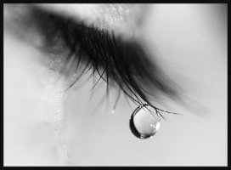
Pravirksta rasos, kad reikės nudžiūt.

Slide 10
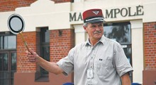
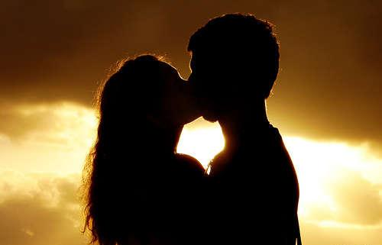
Stoty budėtojas bučiuoja sužadėtinę

Slide 11
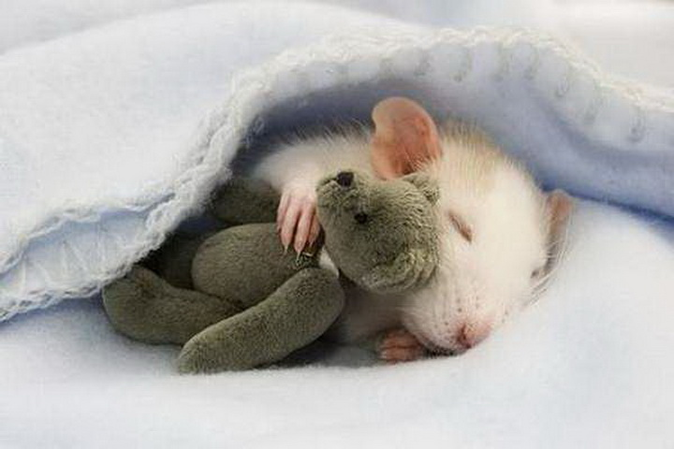
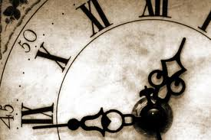
(Sapne, po laikrodžiu, kur rodo tris
[po keturių).

Slide 12


Ant stalo juokiasi saldainis mėtinis

Slide 13
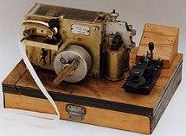
Ir Morzė mirksi mirgančiu variu.

Slide 14
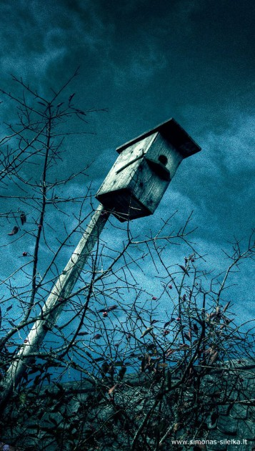
Ant žydro stiebo rytas kelia inkilą-

Slide 15

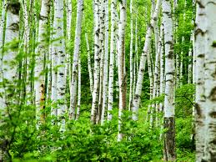
Raudoną dėmę tarp žalių beržų.

Slide 16
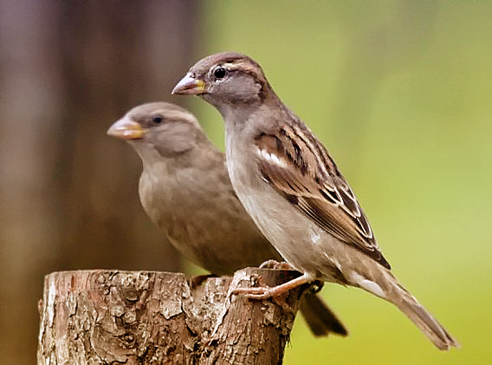
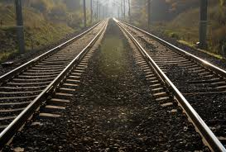
Du žvirbliai pešasi ant geležinkelio

Slide 17

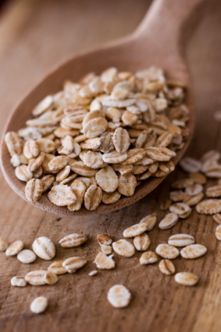
Dėl saujos saulės avižų.

Slide 18
Pavadinimo reikšmė
Pavadinimas nurodo veiksmo laiką („rytas“) ir veiksmo vietą („geležinkelio stoty“). Jis akcentuoja, kad kažkas arba laukia atvykstančio, arba pats išvyksta ar išlydi.
Veiksmas vyksta išskirtinėje vietoje.

Slide 19
Eilėraščio tema
Eilėraštyje yra kalbama apie lyrinį ,,aš”, kuris stebi ryte atvykstančius traukinius.

Slide 20
Eilėraščio pasaulis
Skaidrus, šviesus: ,,Pajutę spindulius, į pievą beriamus, Pravirksta rasos, kad reikės nudžiūt.”
Ryškus: ,,Ant žydro stiebo rytas kelia inkilą-
Raudoną dėmę tarp žalių beržų.”
Neįprastas: ,,Ant stalo juokiasi saldainis mėtinis,
Ir Morzė mirksi mirgančiu variu.”

Slide 21
Eilėraščio žmogus
Eilėraščio žmogus yra dvilypis: apimtas liūdesio,
vienišas, svajingas, tačiau ir romantiškas, linksmas.

Slide 22
Eilėraščio nuotaika
Eilėraščio nuotaika nerami, kaip tą rytą atriedantys traukiniai. Tas nerimas kyla iš nežinojimo:
,,Iš nebuvimo, iš nakties, iš nerimo
Išėmęs mėto tolius ir medžius.”

Slide 23
Eilėraščio idėja ir vertybės
Idėja: žmogus yra bejėgis prieš laiką, nes laikas nesustabdomas, kaip ir gyvenimas jis bėga greitai, o žmogus turi jam paklusti. Tačiau reikia mokėti džiaugtis laiko tėkme, nes tik jis atneša vis kažką naujo.
Vertybės: jausmai, laukimas, kančia.

Slide 24
Eilėraščio kalba
Epitetai: ,,traukiniais nerimstančiais”; ,, tamsuma graži”; ,,saldainis mėtinis”; ,,mirgančiu variu”; ,,žydro stiebo”; ,,raudoną dėmę”; ,,žalių beržų”; ,,saulės avižų”.
Personifikacijos: ,,atrieda rytas”; ,,dangus ir miškas ir peronas gimsta čia”; ,,pravirksta rasos”; ,,rytas kelia inkilą”; „juokiasi saldainis“.

Slide 25
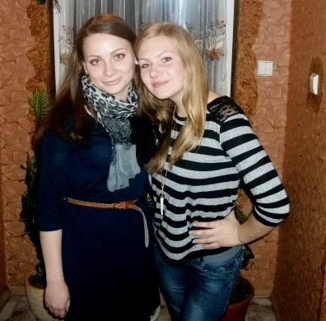
AČIŪ UŽ DĖMESĮ!

